Slide 1



BASE DE DATOS
GRISEL ARENI MASABI BLANCO

Slide 2

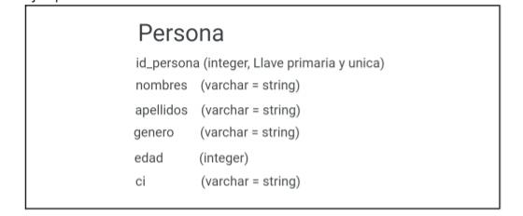
QUE SON LAS BASES DE DATOS
Una base de datos es una herramienta para recopilar y organizar información. Las bases de datos pueden almacenar información sobre personas, productos, pedidos u otras cosas. Muchas bases de datos comienzan como una lista en una hoja de cálculo o en un programa de procesamiento de texto.

Slide 3
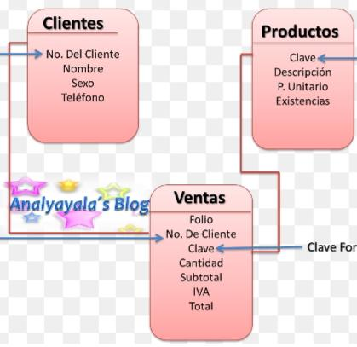
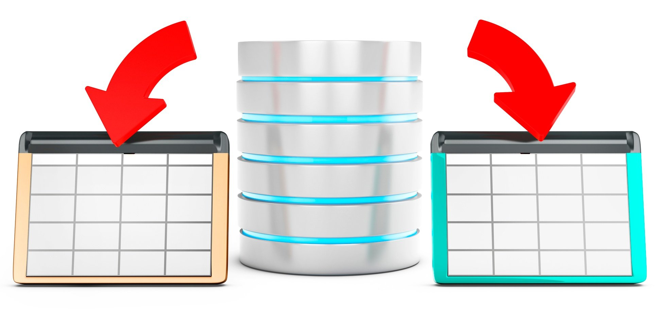
BASE DE DATOS RELACIONALES
Una base de datos relacional es una colección de información que organiza datos en relaciones predefinidas, en la que los datos se almacenan en una o más tablas (o "relaciones"), lo que facilita su visualización y la comprensión de cómo se relacionan las diferentes estructuras de datos entre sí.

Slide 4
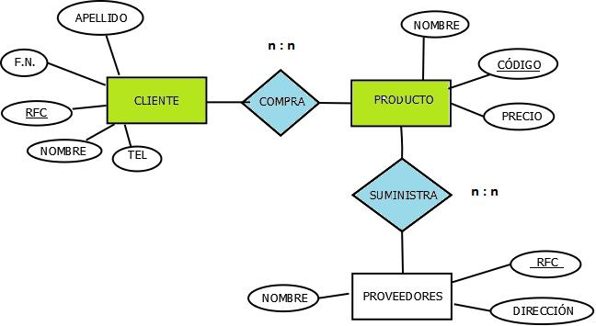
ENTIDAD RELACION
El modelo entidad-relación que permiten describir la realidad mediante un conjunto de representaciones gráficas y lingüísticas.
El modelo entidad relación es una herramienta que permite representar de manera simplificada los componentes que participan en un proceso y el modo en el que estos se relacionan entre sí.

Slide 5
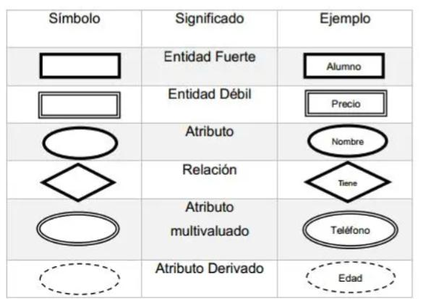
FIGURAS QUE RESPRESENTAN UN DIAGRAMA ENTIDAD RELACION

Slide 6
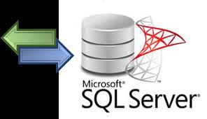
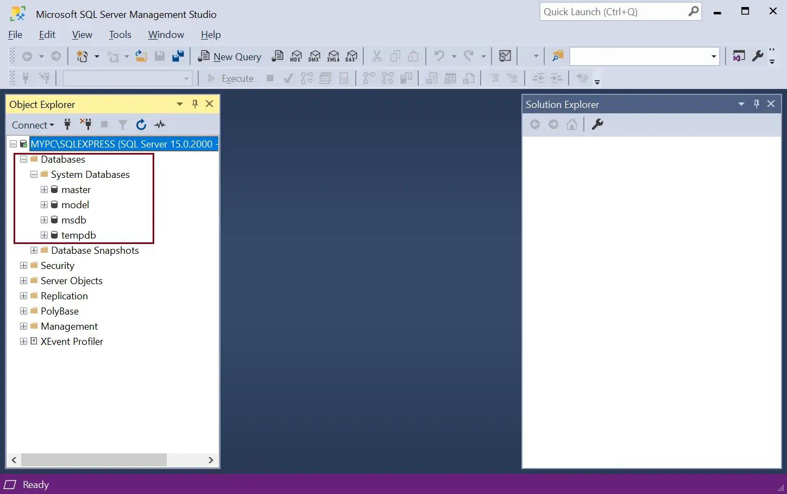
SQL SERVER MANAGEMENT STUDIO
Es el programa que permite gestionar, a acceder una base de datos.
ES LA BASE DE DATOS

Slide 7
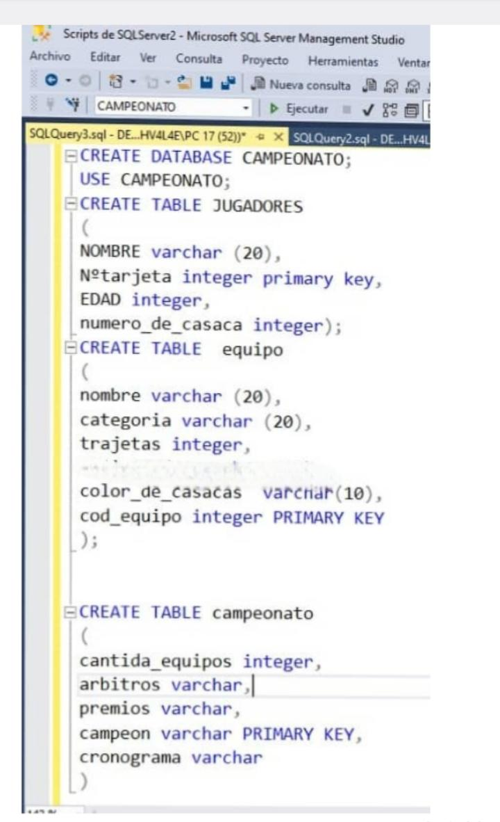
COMO CREAR UNA BASE DE DATOS
1. Conéctese a una instancia del Motor de base de datos.
2. Seleccionar Nueva base de datos.
3. En Nueva base de datos, especifique un nombre de base de datos.
4. Y comience a crear su base de datos.

Slide 8
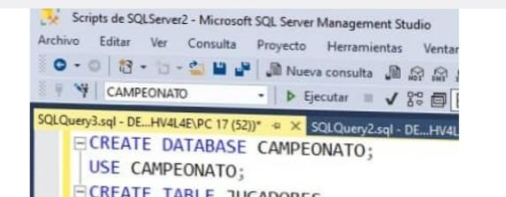
COMANDO USE
El comando USE DATABASE se utiliza para designar una base externa como base de datos actual, en otras palabras, la base a la cual se dirigirán las próximas consultas SQL en el proceso actual.

Slide 9
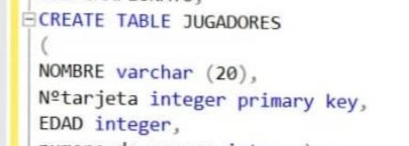
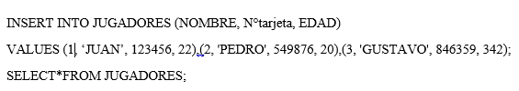
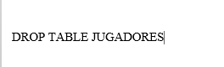
TABLA
REGISTROS
ELIMINAR TABLA
)
EL COMANDO DROP SEGUIDO DE TABLE Y EL NOMBRE DE TABLA ELIMINA LA TABLA

Slide 10
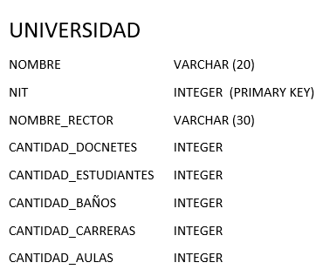
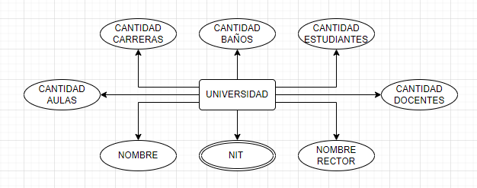
DISEÑO PARA UNIVERSIDAD
DIAGRAMA ENTIDAD RELACION E-R

Slide 11
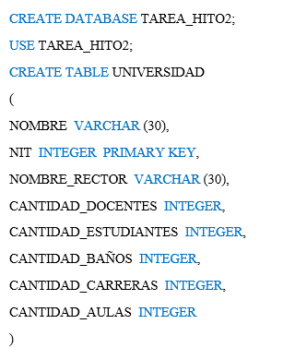
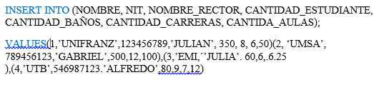
SELECT*FROM UNIVERSIDAD

Slide 12
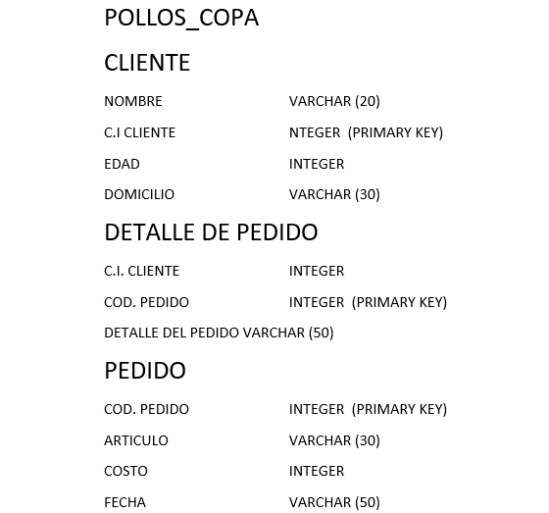
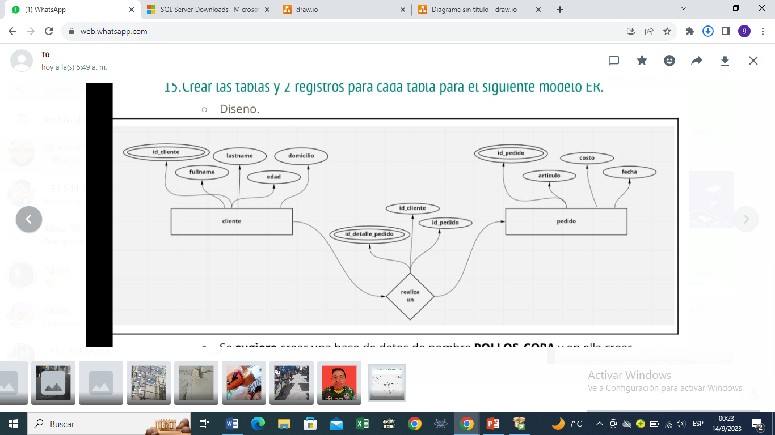

Slide 13
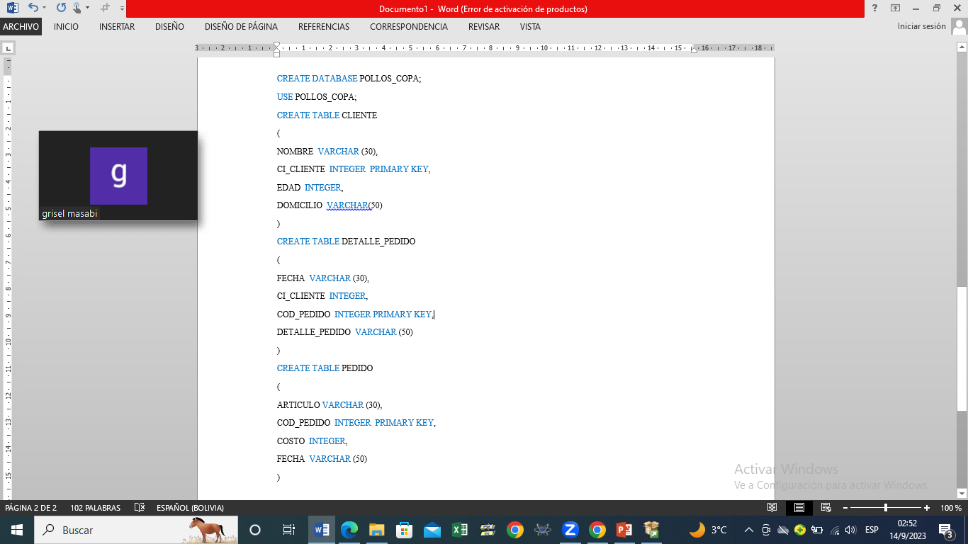
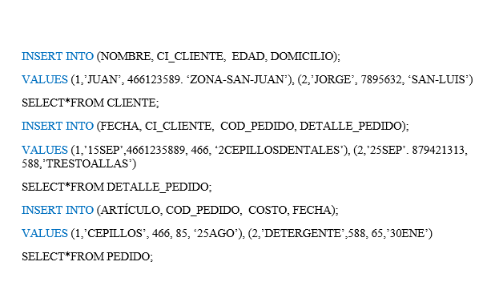

Slide 14
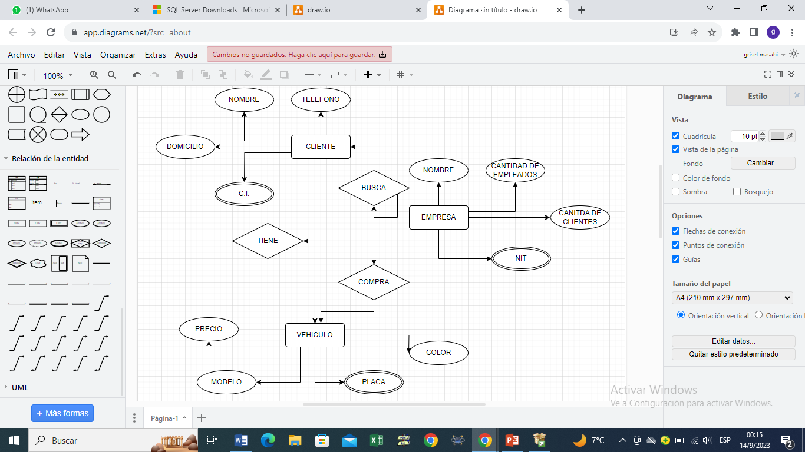
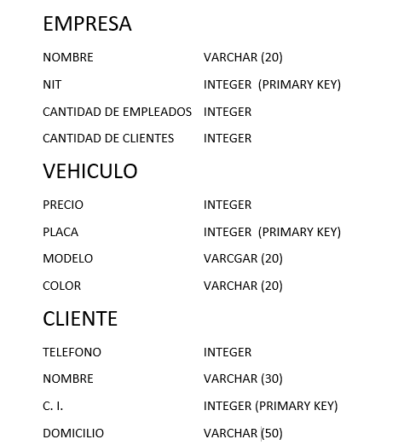
EMPRESA QUE COMPRA VEHICULOS

Slide 15
